Slide 1
議題探究: 推行電動車能否解決中國空氣污染問題?

Slide 2
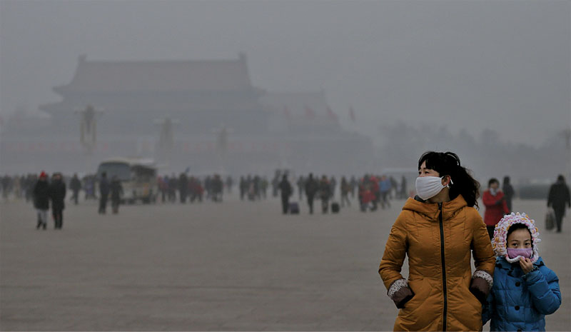
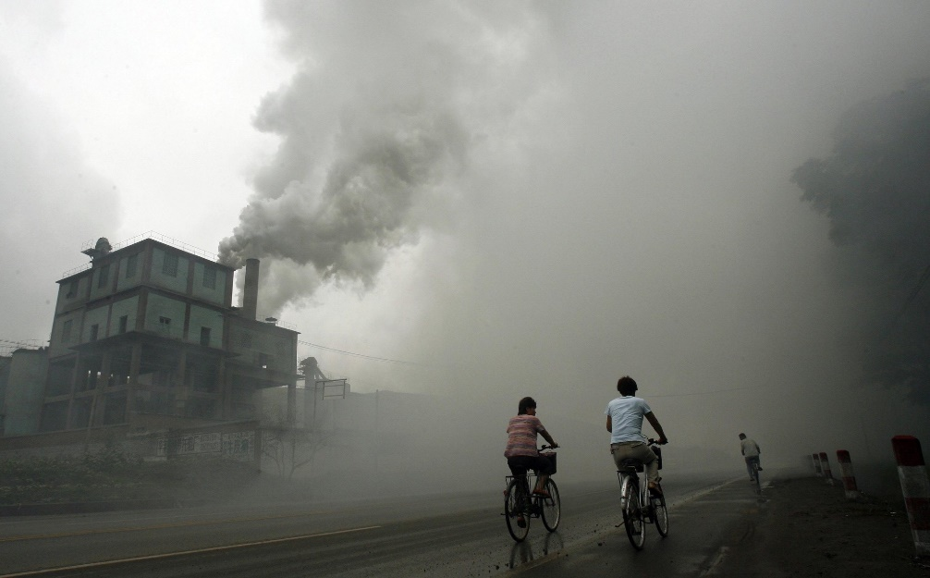
中國空氣污染情況:

Slide 3
相關概念： PM2.5
PM2.5指空氣中的微細懸浮粒子，濃度愈高，對身體愈有害。這些氣體污染物很多時是燃燒煤、石油和垃圾所造成，而沒有先進廢氣處理裝置的柴油汽車也是懸浮粒子的來源之一，偏偏煤炭在中國能源結構中所佔的比率很大，佔整體能源消費約六成半。
中國霧霾的形成主要來源是工業及汽車排放，當中火電、鋼鐵、水泥、石化、化工、有色金屬冶煉等六個行業的大氣污染物排放比較高；車輛方面，根據2013年12月的數字顯示，中國汽車已達2.5億輛，僅次於美國，可說是經濟急速發展的後果。

Slide 5
中國霧霾的影響:
a. 損害經濟產業利益：霧霾導致日照時間縮短，植物難以維持光合作用使農作物減產，影響農作物收成；能見度偏低，旅客及外資卻步，並不利運輸工具的行駛，如高速公路受阻、飛機無法起飛等，有礙旅遊業及物流行業運作；
b. 增加政府醫療開支：霧霾空氣含污染物PM2.5是致癌物質，長期吸入會導致呼吸系統等健康問題，人民對醫療服務的需求增加，中國政府要增加醫療開支，削減原來可投放在其他經濟活動的資金，不利經濟增長；
c. 減低勞動力質量：霧霾使勞動人口容易因健康問題而減低其生產力，尤其勞動密集型工業仍在中國的產業結構中佔一定位置，勞動力質素下降會損害中國經濟發展；外資企業員工亦不願意在霧霾環境下工作，令中國損失吸納外來優質勞動力的機會。

Slide 6
解決方法:

Slide 7
https://smartairfilters.com/zh/blog/did-chinas-air-quality-improve-in-2019/

Slide 8
https://www.cmoney.tw/notes/note-detail.aspx?nid=176294

Slide 9
中國電動車新勢力: https://www.youtube.com/watch?v=58H_pdHFwAw

Slide 11
新聞摘錄︰新能源車2025銷售佔25%
中國工業和信息化部就《新能源汽車產業發展規劃（2021-2035年）》公開徵求意見，當中提到2025年新能源汽車銷售佔比達到25%，較2017年提出的目標高5個百分點，並會完善新能源汽車購置稅等稅收優惠政策。
中央亦鼓勵地方政府加大公共服務、共享出行等領域車輛運營支持力度，給予新能源汽車通行、使用等優惠政策。此外，2021年起，國家生態文明試驗區、大氣污染防治重點區域公共領域，新增或更新用車全部使用新能源汽車等。
內地於2017年曾經出台《汽車產業中長期發展規劃》，提出包括純電動、插電式混合動力及燃料電池在內的新能源汽車，而且於2020年產銷要達到200萬輛，2025年新能源汽車產銷佔比將須達到20%以上。
摘錄自2019年12月4日《信報》

Slide 12
中國是另一個電動車發展大國，充電設施數量位列世界第一，截至2017年底，累計公共充電樁約21萬個，私人充電樁約19萬個，當中以北京市擁有充電站數量最多。
充電設施是影響電動車普及一大關鍵，內地成功，同樣有賴政府大力投放資源，以及對企業提供優惠政策，鼓勵研發及生產充電樁。根據《電動汽車充電基礎設施發展指南（2015-2020年）》，中央政府具體措施包括：一、獎勵滿足條件（包括安裝足夠充電設施）的地區給予9,000萬元人民幣（約1.11億港元）奬勵；二、提供優惠電價政策；三、土地政策方面：明確要求社會公共停車場預留不低於10%車位安裝充電設施、新建小區停車位的充電設施或預留安裝相關設施條件比例達100%。
在內地芸芸城市中，山西省會太原市是其中一個推動電動車最成功的地方。2013 年及2014 年，太原市先後列入「新能源汽車示範城市」及「新能源汽車試點城市」，其後市政府於2014 年 9 月發布《太原市新能源汽車推廣應用實施方案》，設定目標至2015年，全市推廣應用新能源汽車5,000輛。

Slide 13
中國情況:
https://iknow.stpi.narl.org.tw/Post/Read.aspx?PostID=16520

Slide 14
中國政府決定將其電動車補貼延長至2022年底。隨著該補貼範圍擴及到電動車配備非中國製電池，所有其他國家生產電動汽車電池商因而有望從中受益。
現在，隨著非中國公司的車輛也得到補貼，從去年12月特斯拉和Mercedes-Benz汽車被列入補貼名單，他們分別搭配LG Chem和SK Innovation的電池。現在，使用LG Chem和Samsung SDI電池的電動車也在一併列入補貼名單。
目前韓國製造商正在積極擴展其全球市佔率。根據市場研究公司SNE Research，2019年全球各國註冊的電動汽車電池能量總量為116.7 GWh (百萬度)，比上年增長16.7％。寧德時代(CATL)和Panasonic持續以高於平均的速度增長，佔據了全球電動車電池市場銷售的一半以上。然而其餘中國和日本製造商的消售量卻下降或以小於市場平均的速度成長。

Slide 15
大陸電池製造龍頭寧德時代近期與全球電動車巨頭特斯拉（Tesla）合作。

Slide 18
上海情況:
通用汽車(General Motors)週四出人意料地宣布，希望在2035年之前停止生產汽油和柴油汽車，轉向電動汽車，這與中國政府已成功制定的路線圖相符。為了實現這一目標，作為底特律中堅力量和美國工業實力象徵的通用汽車可能別無選擇，只能接受由中國企業起主導作用的汽車和電池技術。
即使在設定這個時間框架上，通用汽車似乎也與北京的速度保持了一致。就在三個月前，中國的政策制定者頒佈命令，到2035年，在中國銷售的大部分汽車必須是電動汽車。

Slide 19
本土車廠主導 佔中國市場8成份額:
該報告以《中國汽車行業：勢不可擋的電動化浪潮》為題，分析了中國新能源汽車市場在過去幾年的變化情況，包括電動車、電池、充電網路三大汽車電動化領域的最新趨勢。2020年，中國新能源汽車市場發生了巨變。隨著消費者對新能源汽車認知度的提高，以及更加青睞可持續的環保生活方式，原本主要以供應和政策為驅動的市場，已經進一步向以需求為導向發展。
https://inews.hket.com/article/2866279/%E4%B8%AD%E5%9C%8B%E9%9B%BB%E5%8B%95%E8%BB%8A%E5%8A%A0%E9%80%9F%E7%99%BC%E5%B1%95%E3%80%80%E5%8F%AF%E6%8C%81%E7%BA%8C%E7%99%BC%E5%B1%95%E7%8D%B2%E9%97%9C%E6%B3%A8

Slide 20
https://www.artc.org.tw/chinese/03_service/03_02detail.aspx?pid=13376

Slide 22
香港情況:
香港電台 31: 左右紅藍綠|電動車配套不足
https://www.youtube.com/watch?v=1gMfRJMwLgc

Slide 23
香港政府推動電動車的措施:
．提供電動車首次登記稅寬免； ．由2011年3月起設立3億港元「綠色運輸試驗基金 」，鼓勵公共運輸業、貨車營運人士和慈善/非牟利機構試驗綠色創新及低碳運輸技術。2018《施政報告》宣布檢討「試驗基金」，以進一步加強推動運輸業界更廣泛使用； ．撥款1.8億元供專營巴士公司購買36輛單層電動巴士在本港作試驗行駛，以評估它們在本地環境下的運作效能及表現。26輛電池電動巴士及7輛超級電容巴士已投入服務。其餘的電動巴士預計於2020年陸續投入服務。
電動車快充位唔夠 車主：似買電話唔跟電
https://www.youtube.com/watch?v=YjqnzARjshU

Slide 25
荷蘭規劃得宜 擁全球最完善充電網
根據《Global EV Outlook 2017》，荷蘭2016年有26,789座充電站，世界排名第三，而電動車對充電站比例則是全球最高，平均每1.8輛電動車分享1個充電站。私人充電器數量為75,000個。
荷蘭的成功，有賴政府的支持。第一座充電站於2009年由電網運營商聯合組織E-laad建成，其後政府大力投放資源。營建商Fastned於2011年向荷蘭基礎建設部申請設置電動車充電網絡，荷蘭政府於同年12月宣布在全國高速公路設置245個電動汽車充電站，並公開招標，每個充電站內設置數台快速充電樁，使荷蘭每隔不超過50公里便有快速充電站，成為全世界快速充電站密度最高的國家。在私人充電站方面，政府亦有提供補助，每安裝一個充電器，補助金額為500歐元（約4,839港元）。
2015年，歐盟委員會向荷蘭提供3,300萬歐元（約3.2億港元）實施「荷蘭綠色計劃」，用於安裝公共充電設備，進一步加強充電設施的基礎建設，並計劃於2020年興建70,000個公共充電站。在政策扶持下，當地形成一個成熟的充電設備市場，有利發展充電設施。在2018年初出爐的畢馬威自動駕駛汽車成熟度指數（AVRI）指出，荷蘭基礎設施全球第一，平均每十公里就有一座充電設施。荷蘭在建設基建設施方面有驕人成績，駕駛電動車將不用擔心充電問題。

Slide 26
https://iknow.stpi.narl.org.tw/Post/Read.aspx?PostID=15734

Slide 27
氫燃料電池車和電動車，誰才是未來的汽車霸主？零排放氫氣車的優缺點和電動車比較
https://www.youtube.com/watch?v=pskqddBNu2Q

Slide 29
你會如何組織回答有關問題?
題目: 推行電動車能否解決中國空氣污染問題?
題目類型：評論題目(評論政策)
作答考慮：
為何需要定立有關政策?
是能否取得成效？
政策帶來的影響是正面還是負面(直接及間接影響)？
政策有否改善的空間？
除了該政策外，有沒有更好的替代方案等。

Slide 30
其他解決中國空氣污染的方案: 書P.85-87
1. 調配地域資源 (西氣東輸)
2. 加快發展可再生能源
3. 淘汰高污染產業
4. 修訂現行法例
5. 推行節約能源(教育)
6. 推行跨國能源合作( 一帶一路)

Slide 31
使用電動車的優點與局限
 | 層面 | 理據
優點 | 經濟層面 | 政府有補貼或資助，如荷蘭，有賴政府的支持，成為全世界快速充電站密度最高的國家。(中國政府將其電動車補貼延長至2022年底。) 創造不同的就業機會
 | 環境層面 | 比較環保，例如純電動車，沒有碳排放 減少使用化石燃料，減少排放pn2.5(碳排放)
局限 | 經濟層面 | 購買成本高
 | 配套問題 | 每個停車場只有一小部分有配套的充電設施。

Slide 32
題目: 推行電動車能否解決中國空氣污染問題?
立場: 不可以 | 立場:可以
論點: 經濟方面，市民難以購買電動車。因為購買成本高，不是所有市民都願意購買。VS加快發展可再生能源，已積極發展中(風及水力發電)，相對成本較少，較易讓市民使用 | 1.論點: 環保效益方面，效益較高。對比風力發電和水力發電等來講，但來講相對的壞處比較少。推行電動車，比較環保，例如純電動車，沒有碳排放，減少使用化石燃料，減少排放pn2.5(碳排放)
 | 2.論點: 推行電動車可創造不同的就業機會(國內)/生產較易VS推行跨國能源合作，一帶一路(國外)，實施困難
 | 3. 經濟方面，推行方便且政府有補貼VS淘汰高污染產業(慢、拖累經濟) 上海2035年之前停止生產汽油和柴油汽車，轉向電動汽車

